Slide 1
JSON
Julio Carreño

Slide 2
JSON
JSON significa Notación de objetos JavaScript.
Es un formato de archivo estándar abierto que se utiliza para las comunicaciones navegador-servidor. Es un formato de datos independiente del idioma. Semi - UnStructured

Slide 3
JSON
JSON tiene una extensión de archivo de .json JSON está orientado a datos
XML está orientado a documentos. Los archivos JSON son más legibles por humanos JSON key - value

Slide 4

JSON Typical Example
Object: {}
Key: red
Value: green

Slide 5
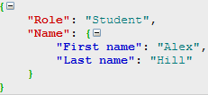
JSON Nested Objects
Jerarquía
Anidamiento

Slide 6
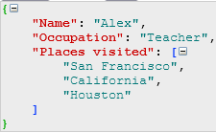
An array of objects
Array:[]

Slide 7
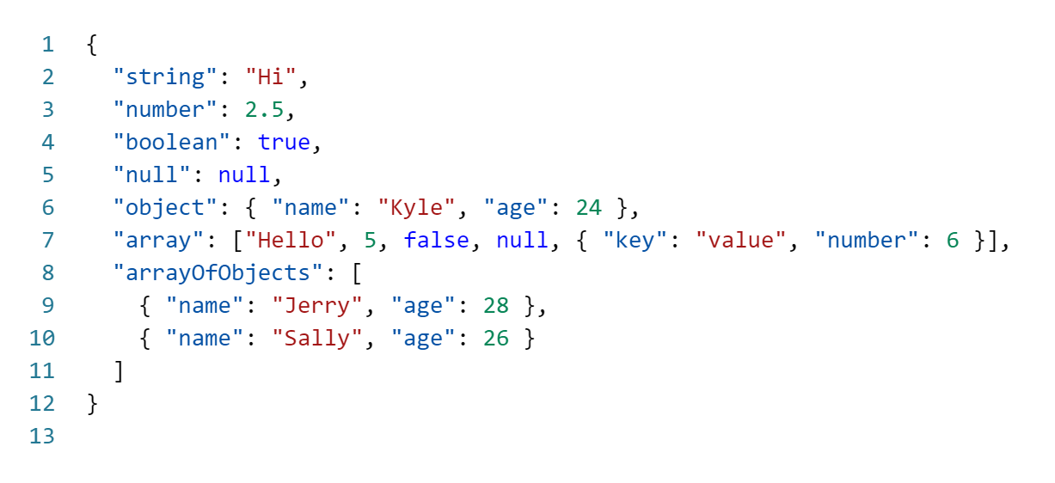
Datatypes
Strings:
{“name”: “Johnny”}
Number:
{“age”: 21}
Object:
{
“employee”: {“name”: “John”, “age”: 221}
}
4. Boolean:
{“sale”: true}
5. null value
-nombre completo: cadena
-correo: cadena
-identificación: numérico
-becado: (si/no)
-materias del semestre anterior
*Nombre de la materia: cadena
*créditos: numérico
*aprobó?: si/no

Slide 8
Ejercicio 1
https://mongoplayground.net/
Cree un documento json que contenga los siguientes datos:
-nombre completo: cadena
-correo: cadena
-identificación: numérico
-becado: (si/no)
-materias del semestre anterior
*Nombre de la materia: cadena
*créditos: numérico
*aprobó?: si/no

Slide 9
Referencias
Modern Database Management.10th Edition. Jeffrey A. Hoffer, V. Ramesh, Heikki Topi. 2018 Pearson Education, Inc. Publishing as Prentice Hall.
https://www.educba.com/what-is-nosql-database/?source=leftnav

